Slide 1




CAPSTONE PROJECT
Prediction of House Prices in American
Muhammad Aldi Sofyan (1810516210008)
kelas : DAI-005
Universitas Lambung Mangkurat

Slide 2
Permasalahan
MariBisnis ingin mengetahui trend bisnis dari penjualan rumah yang ada di Amerika Serikat. Harapannya, MariBisnis dapat untuk memprediksi harga suatu rumah dan melalukan pemetaan terhadap sebaran data yang ada.

Slide 3
Pemecahan Masalah
Menggunakan model mesin learning regresi linier
Regresi adalah bentuk pembelajaran mesin yang digunakan untuk memprediksi label numerik berdasarkan fitur item.
Membuat report dan dashboard dari data harga penjualan rumah di Amerika

Slide 4
Tahapan
Menginput data ke dalam azure mesin learning
Membuat ruang kerja
Membuat sumber daya dan komputasi
Menambah data dan menjelajahi data
Membuat dan menjelajahi pipeline yang dilatih
Mengevaluasi model
Membuat inerence pipeline
Menerapkan layanan prediktif

Slide 5
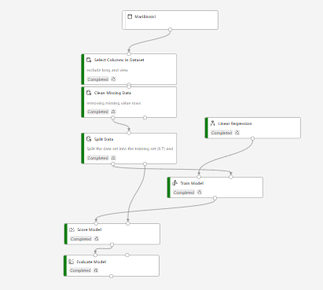
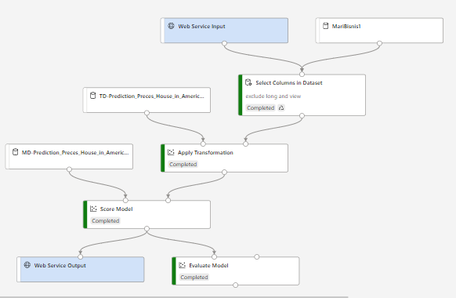
Lampiran
menjelajahi pipeline dan Mengevaluasi model
Membuat inerence pipeline

Slide 6
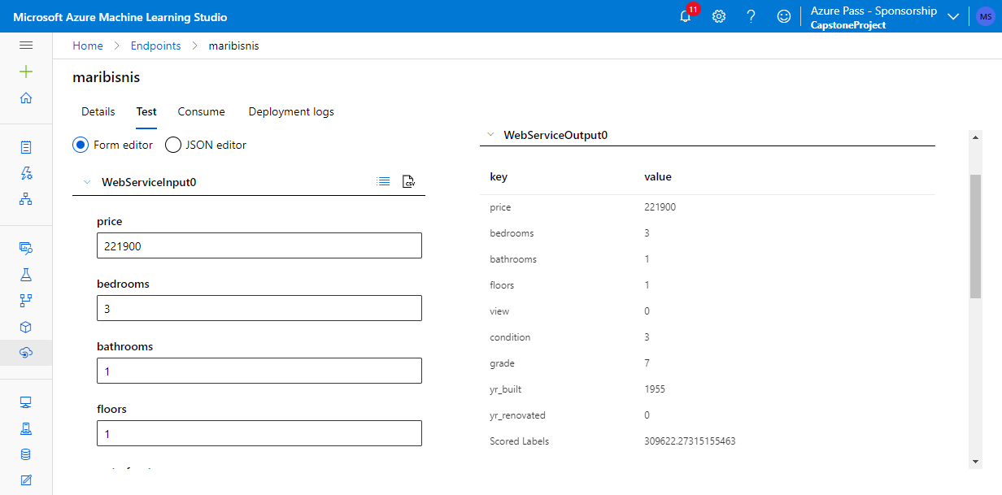
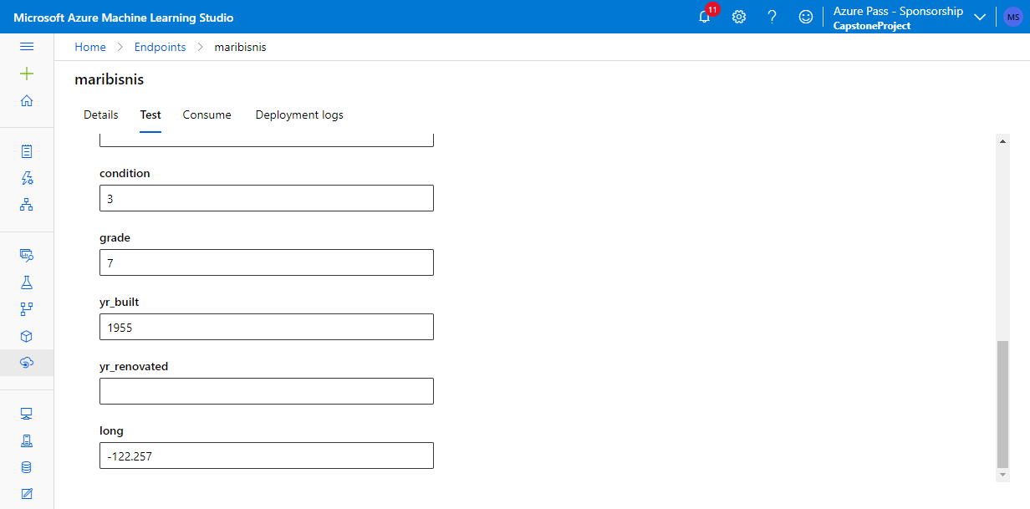
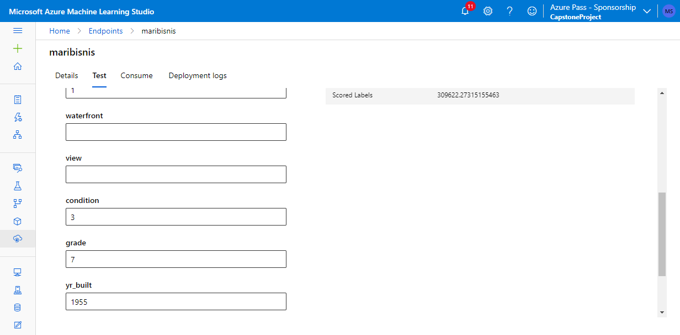
Menerapkan layanan prediktiff

Slide 7
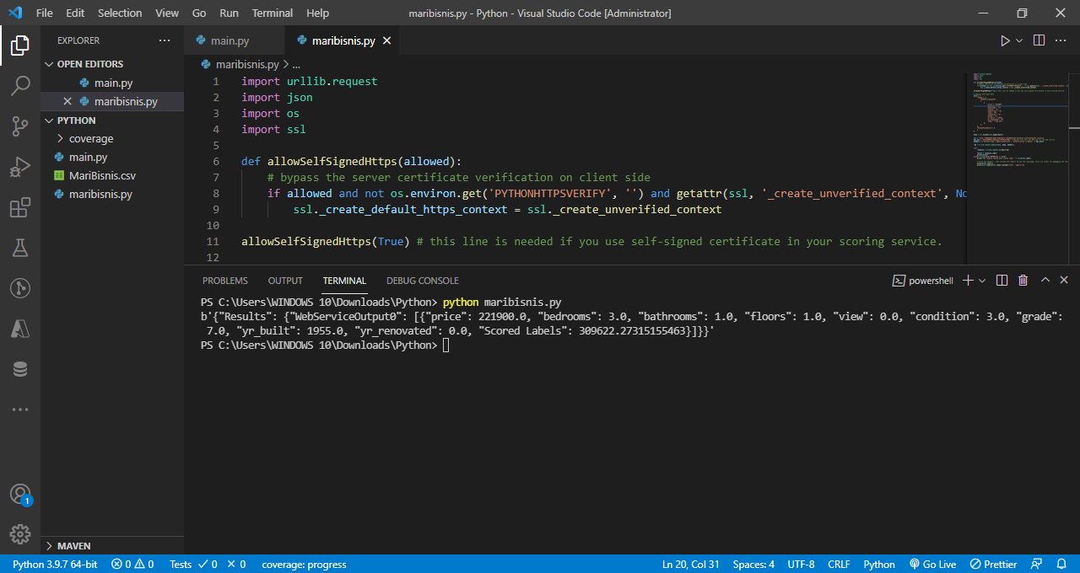
Skrip python untuk prediksi harga rumah di Amerika

Slide 8
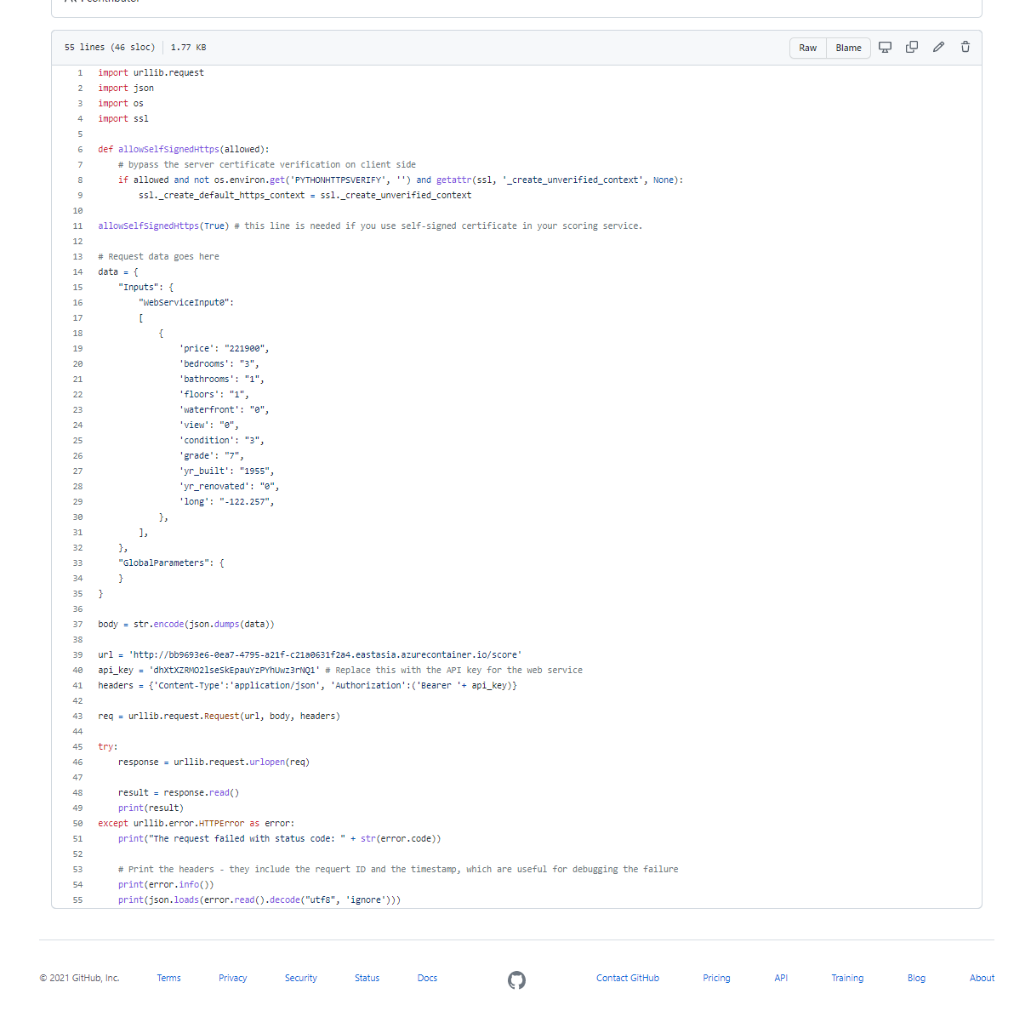
Skrip python untuk prediksi harga rumah di Amerika

Slide 9
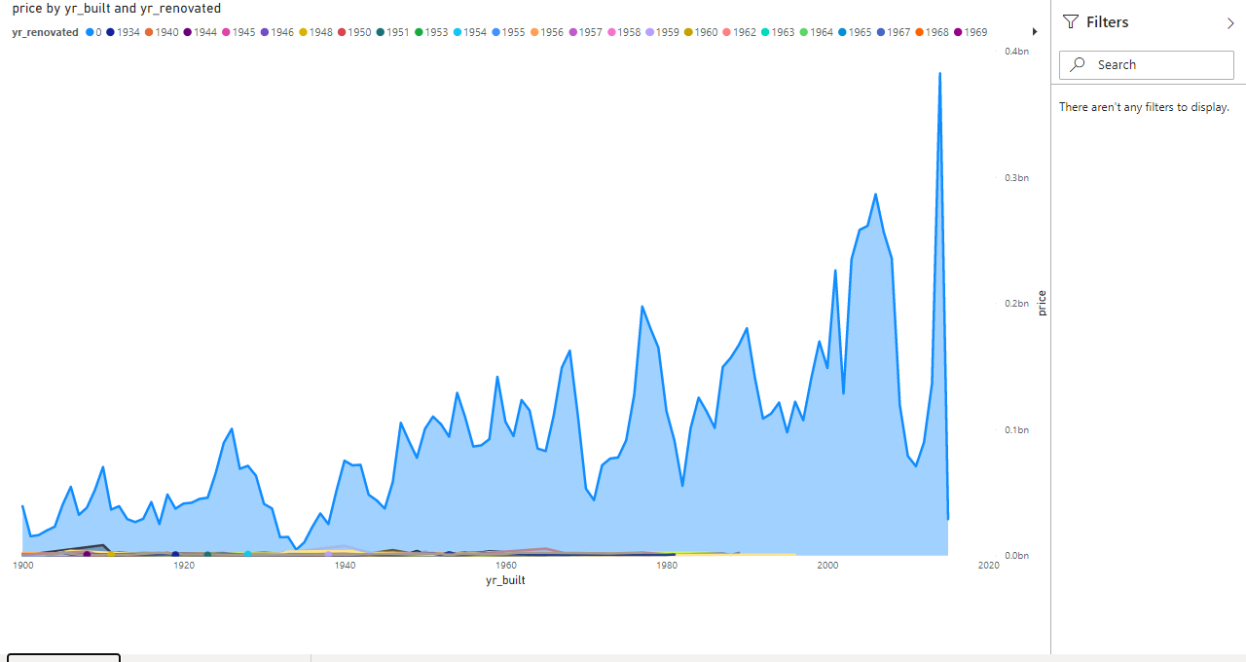
Report

Slide 10
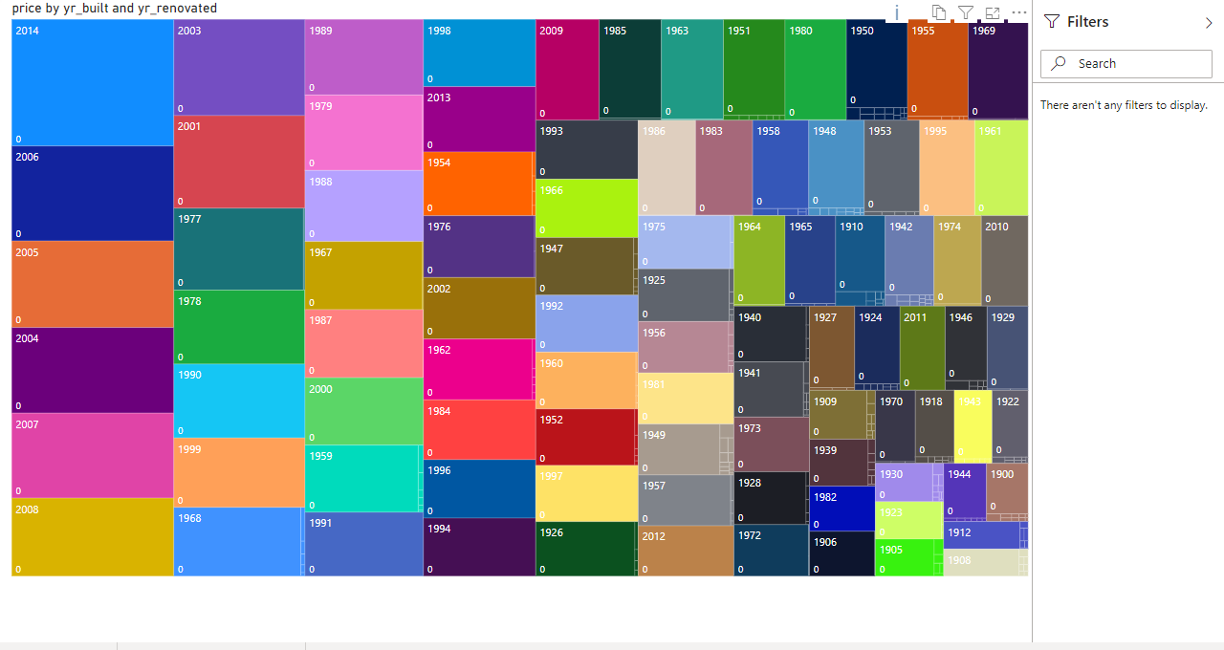


Slide 11
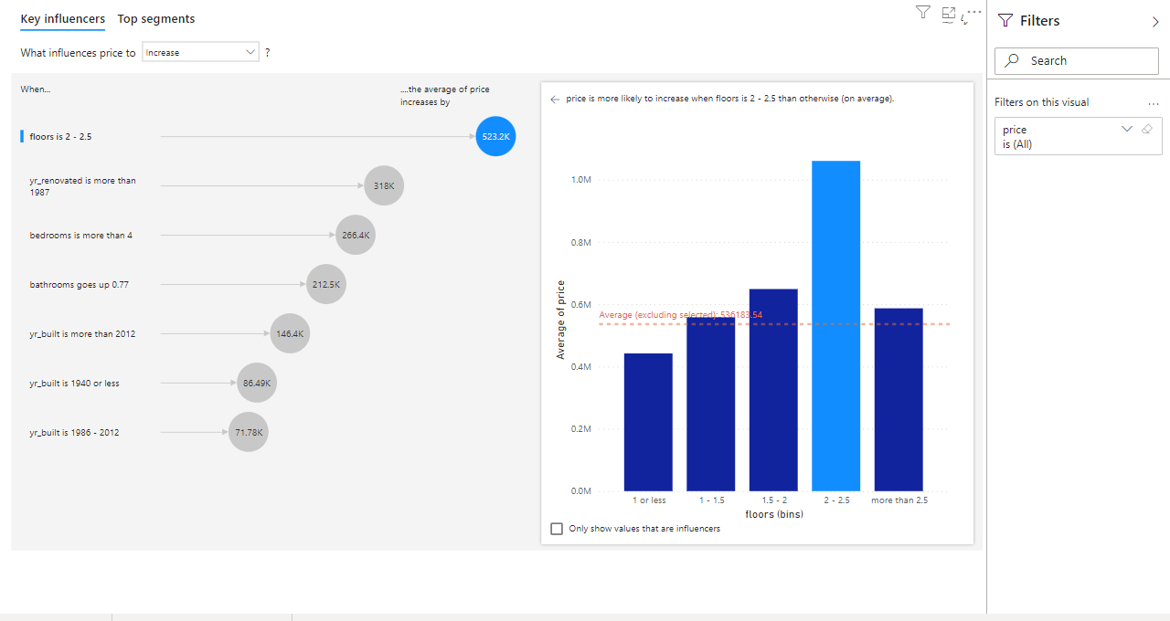

Slide 12
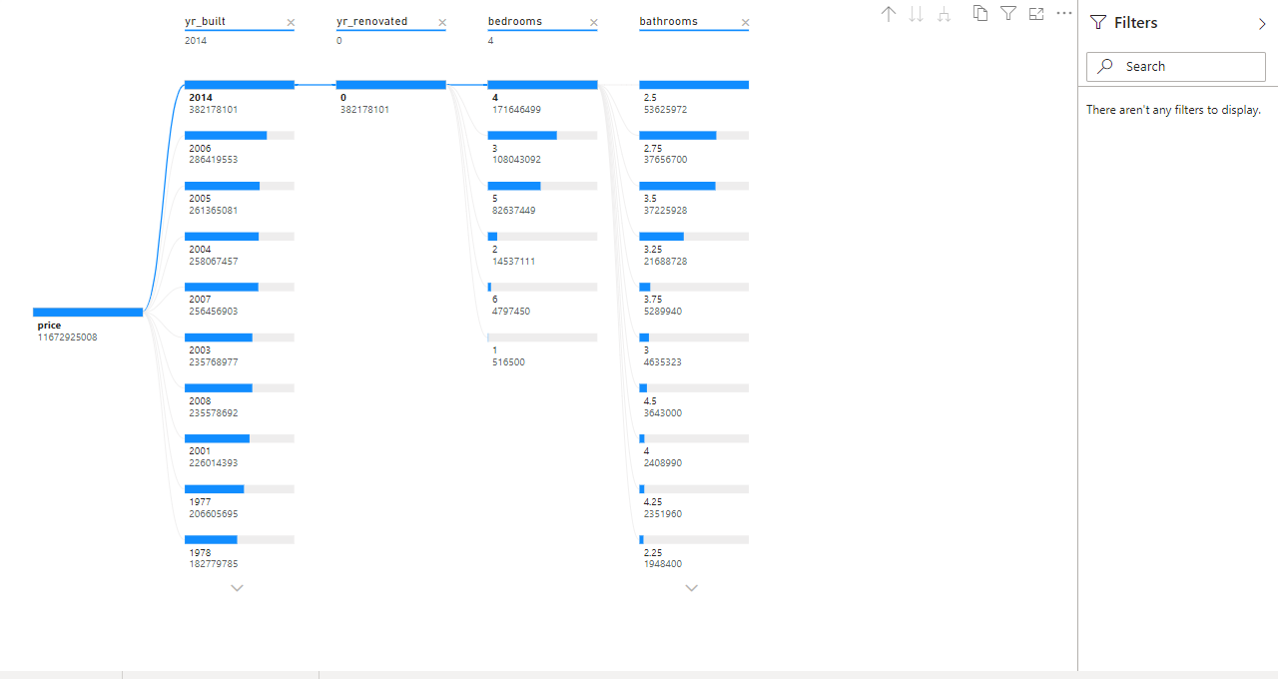

Slide 13
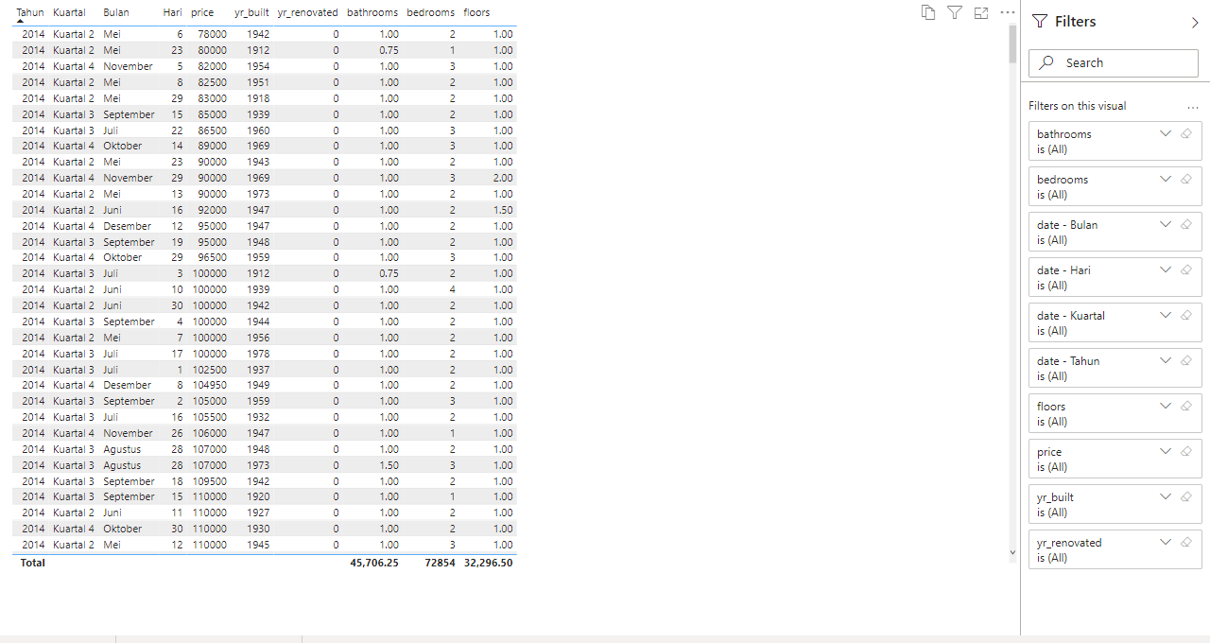

Slide 14
~~TERIMA KASIH~~

